Slide 1
ΠΡΟΓΕΝΝΗΤΙΚΟΣ ΕΛΕΓΧΟΣ
>2% ΑΝΩΜΑΛΙΑ ΔΙΑΠΛΑΣΗΣ
ΑΡΚΕΤΕΣ ΔΙΑΓΙΓΝΩΣΚΟΝΤΑΙ ΠΡΟΓΕΝΝΗΤΙΚΑ
ΥΠΕΡΗΧΟΣ
ΓΕΝΕΤΙΚΗ
ΒΙΟΧΗΜΙΑ
ΚΥΤΤΑΡΟΛΟΓΙΑ
ΚΑΡΥΟΤΥΠΟΣ

Slide 2
ΕΝΔΕΙΞΕΙΣ
ΓΕΝΙΚΟ ΠΛΗΘΥΣΜΟ ΜΕ ΑΥΞΗΜΕΝΟ ΚΙΝΔΥΝΟ(ΑΥΞΗΜΕΝΗ ΗΛΙΚΙΑ)
ΟΙΚΟΓΕΝΕΙΑΚΟ ΙΣΤΟΡΙΚΟ(ΚΥΣΤΙΚΗ ΙΝΩΣΗ)
ΑΤΟΜΙΚΟ ΙΣΤΟΡΙΚΟ

Slide 3
ΥΠΕΡΗΧΟΣ
ΑΠΕΙΚΟΝΙΣΗ ΕΜΒΡΥΟΥ(ΑΝΑΤΟΜΙΑ,ΗΛΙΚΙΑ ΚΥΗΣΗΣ
ΠΛΑΚΟΥΝΤΑ
ΑΜΝΙΑΚΟΥ ΥΓΡΟΥ
ΕΠΕΜΒΑΣΕΙΣ
ΑΞΙΟΠΙΣΤΗ,ΑΚΙΝΔΥΝΗ,ΓΡΗΓΟΡΗ,ΦΤΗΝΗ

Slide 4
ΑΠΑΡΑΙΤΗΤΑ
ΥΨΗΛΗΣ ΔΙΑΚΡΙΤΙΚΗΣ ΙΚΑΝΟΤΗΤΑΣ ΜΗΧΑΝΗΜΑ
ΕΞΕΤΑΣΤΗΣ ΜΕ ΓΝΩΣΕΙΣ ΕΜΒΡΥΟΜΗΤΡΙΚΗΣ ΙΑΤΡΙΚΗΣ

Slide 5
3D
ΑΝΑΤΟΜΙΚΕΣ ΑΝΩΜΑΛΙΕΣ ΠΡΟΣΩΠΟΥ
ΑΝΩΜΑΛΙΕΣ ΝΕΥΡΙΚΟΥ ΣΩΛΗΝΑ
ΟΓΚΟΙ
ΟΓΚΟΜΕΤΡΙΑ ΕΓΚΕΦΑΛΟΥ,ΗΠΑΤΟΣ,ΜΥΟΚΑΡΔΙΟΥ

Slide 6
ΥΠΕΡΗΧΟΓΡΑΦΗΜΑ 1^{ΟΥ} ΤΡΙΜΗΝΟΥ
ΠΡΟΣΔΙΟΡΙΣΜΟΣ ΘΕΣΗΣ
ΔΙΑΠΙΣΤΩΣΗ ΖΩΝΤΑΝΟΥ ΕΜΒΡΥΟΥ
ΑΡΙΘΜΟΣ ΕΜΒΡΥΩΝ
ΠΡΟΣΔΙΟΡΙΣΜΟΣ-ΕΠΙΒΕΒΑΙΩΣΗ ΗΛΙΚΙΑΣ ΚΥΗΣΗΣ+ΕΛΕΓΧΟΣ ΜΗΤΡΑΣ-ΕΞΑΡΤΗΜΑΤΩΝ

Slide 7
ΠΡΟΣΔΙΟΡΙΣΜΟΣ ΘΕΣΗΣ ΚΥΗΣΗΣ
ΠΟΛΎ ΝΩΡΙΣ ΣΤΗΝ ΚΥΗΣΗ
ΑΠΟΚΛΕΙΕΙ ΤΗΝ ΕΚΤΟΠΗ Ο ΕΝΔΟΜΗΤΡΙΟΣ ΕΜΒΡΥΙΚΟΣ ΠΟΛΟΣ Η Ο ΛΕΚΙΘΙΚΟΣ ΑΣΚΟΣ
ΠΡΟΣΟΧΗ ΌΤΑΝ ΔΕΝ ΑΝΙΧΝΕΥΕΤΑΙ ΕΝΔΟΜΗΤΡΙΑ ΚΥΗΣΗ ΣΤΙΣ ΚΑΤΑΛΛΗΛΕΣ ΕΒΔΟΜΑΔΕΣ

Slide 8
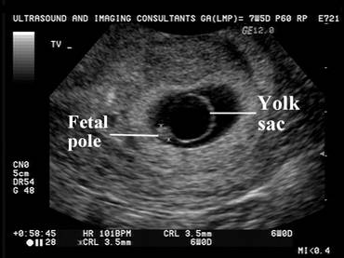

Slide 9
ΔΙΑΠΙΣΤΩΣΗ ΖΩΝΤΑΝΟΥ-ΝΕΚΡΟΥ
ΚΑΡΔΙΑΚΗ ΛΕΙΤΟΥΡΓΙΑ ΜΕΤΑ ΤΗΝ 5^{Η} ΕΒΔΟΜΑΔΑ
ΑΡΝΗΤΙΚΗ—ΠΑΛΙΝΔΡΟΜΗ
ΜΥΛΗ?

Slide 10
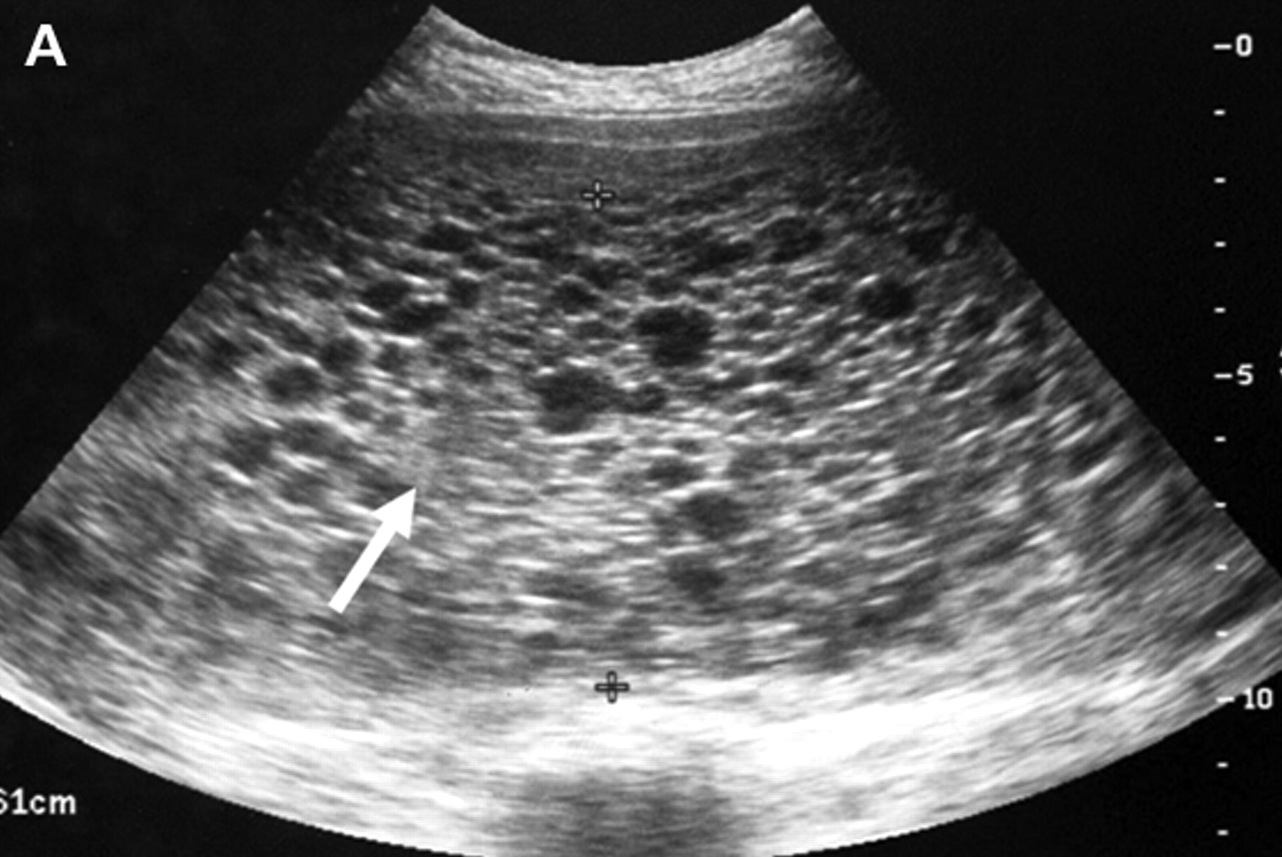

Slide 11
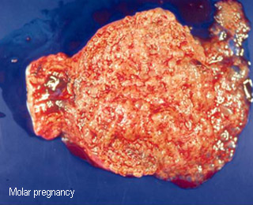

Slide 12
ΚΑΘΟΡΙΣΜΟΣ ΑΡΙΘΜΟΥ
ΕΆΝ ΔΕΝ ΕΊΝΑΙ ΞΕΚΑΘΑΡΟ,ΕΠΑΝΑΛΑΜΒΑΝΕΤΑΙ ΑΡΓΟΤΕΡΑ

Slide 13
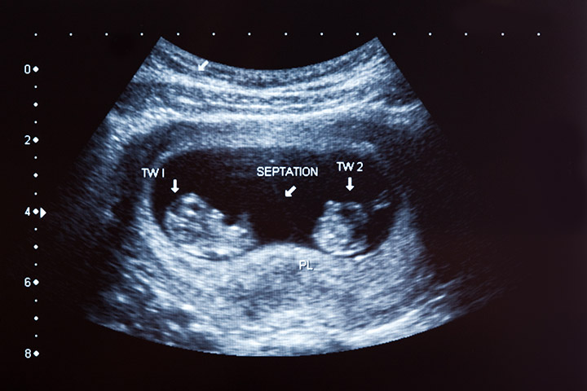

Slide 14
ΠΡΟΣΔΙΟΡΙΣΜΟΣ ΗΛΙΚΙΑΣ ΚΥΗΣΗΣ
ΚΑΛΥΤΕΡΗ ΜΕΘΟΔΟΣ ΕΚΤΙΜΗΣΗΣ ΑΝΑΠΤΥΞΗΣ
ΜΕΤΡΗΣΗ ΚΕΦΑΛΟΥΡΑΙΟΥ ΜΗΚΟΥΣ(CRL)
MEΓΑΛΗ ΑΚΡΙΒΕΙΑ ΠΡΩΤΕΣ ΕΒΔΟΜΑΔΕΣ

Slide 15
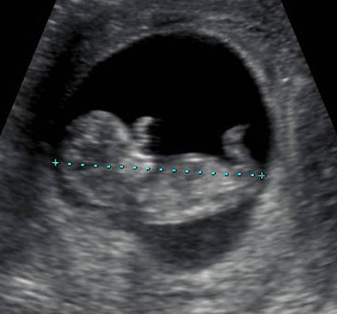

Slide 16
ΔΙΕΡΕΥΝΗΣΗ ΜΗΤΡΑΣ-ΕΞΑΡΤΗΜΑΤΩΝ
ΠΡΩΤΕΣ ΕΒΔΟΜΑΔΕΣ ΚΥΗΣΗΣ
ΙΝΟΜΥΩΜΑΤΑ
ΚΥΣΤΕΙΣ

Slide 17
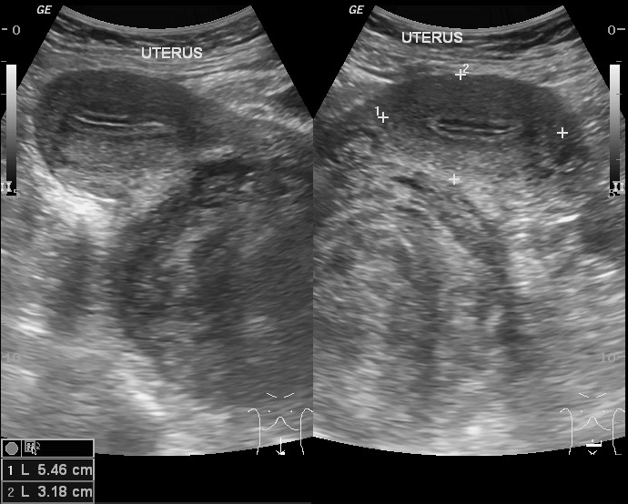

Slide 18
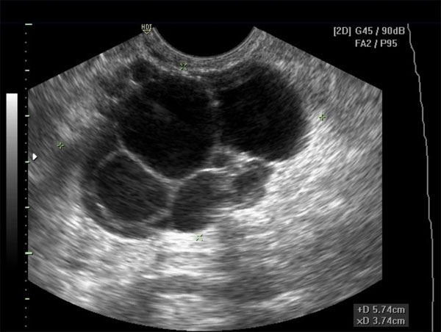

Slide 19
ΑΥΧΕΝΙΚΗ ΔΙΑΦΑΝΕΙΑ
ΑΝΙΧΝΕΥΣΗ ΑΥΞΗΜΕΝΗΣ ΠΙΘΑΝΟΤΗΤΑΣ ΓΙΑ ΧΡΩΜΟΣΩΜΙΚΕΣ ΑΝΩΜΑΛΙΕΣ
ΆΛΛΕΣ ΕΜΒΡΥΙΚΕΣ ΑΝΩΜΑΛΙΕΣ
10^{Η}-14^{Η} ΕΒΔΟΜΑΔΑ
ΣΥΝΔΙΑΣΜΟΣ ΜΕ ΕΛΕΥΘΕΡΗ Β-HCG+PAPP-A ΠΟΣΟΣΤΟ ΑΝΙΧΝΕΥΣΗΣ 90%
ΡΙΝΙΚΟ ΟΣΤΟ+ΕΚΤΙΜΗΣΗ ΦΛΕΒΙΚΟΥ ΠΟΡΟΥ+ΑΝΕΠΑΡΚΕΙΑ ΤΡΙΓΛΩΧΙΝΑΣ

Slide 20
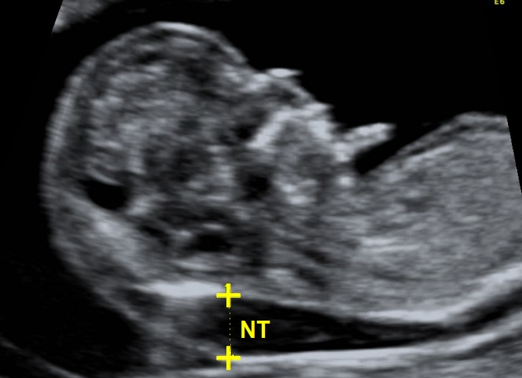
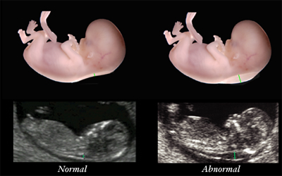

Slide 21
ΕΠΕΜΒΑΤΙΚΕΣ-ΔΙΑΓΝΩΣΤΙΚΕΣ ΤΕΧΝΙΚΕΣ
ΛΗΨΗ ΤΡΟΦΟΒΛΑΣΤΙΚΟΥ ΙΣΤΟΥ-CVS
ΑΜΝΙΟΠΑΡΑΚΕΝΤΗΣΗ
ΟΜΦΑΛΙΔΟΚΕΝΤΗΣΗ

Slide 22
CVS
ΛΗΨΗ ΧΟΡΙΑΚΩΝ ΛΑΧΝΩΝ
11^{Η} -14^{Η} ΕΒΔΟΜΑΔΑ
ΚΑΡΥΟΤΥΠΙΚΟΣ ΕΛΕΓΧΟΣ
ΑΝΑΛΥΣΗ DNA
ΕΝΖΥΜΑΤΙΚΕΣ ΕΞΕΤΑΣΕΙΣ
ΓΕΝΕΤΙΚΑ ΤΟ ΕΜΒΡΥΟ ΕΊΝΑΙ ΤΟ ΙΔΙΟ ΜΕ ΤΟ ΧΟΡΙΟ
ΠΛΕΟΝΕΚΤΕΙ ΓΙΑΤΙ ΓΙΝΕΤΑΙ ΣΤΟ ΠΡΩΤΟ ΤΡΙΜΗΝΟ
ΣΕ 2-3 ΗΜΕΡΕΣ ΛΑΜΒΑΝΕΤΑΙ ΚΑΡΥΟΤΥΠΟΣ
ΚΙΝΔΥΝΟΣ ΑΠΟΒΟΛΗΣ 1%

Slide 23
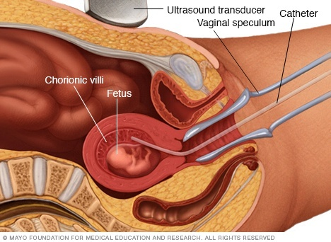

Slide 24
ΕΝΔΕΙΞΕΙΣ
ΚΛΗΡΟΝΟΜΙΚΑ ΝΟΣΗΜΑΤΑ
ΑΙΜΟΣΦΑΙΡΙΝΟΠΑΘΕΙΕΣ
ΕΝΖΥΜΑΤΙΚΕΣ ΔΙΑΤΑΡΑΧΕΣ
ΕΥΡΗΜΑΤΑ ΣΟΒΑΡΗΣ ΠΑΘΗΣΗΣ ΑΠΌ ΥΠΕΡΗΧΟ

Slide 25
ΕΠΙΠΛΟΚΕΣ
ΦΛΕΓΜΟΝΗ
ΚΟΛΠΙΚΗ ΑΙΜΟΡΡΑΓΙΑ
ΑΙΜΑΤΩΜΑ
ΑΥΤΟΜΑΤΗ ΕΚΤΡΩΣΗ
ΔΙΑΦΥΓΗ ΑΜΝΙΑΚΟΥ ΥΓΡΟΥ
ΑΠΩΤΕΡΕΣ ΗΥΠΟΛΕΙΠΟΜΕΝΗ ΑΝΑΠΤΥΞΗ ΤΟΥ ΕΜΒΡΥΟΥ
ΠΡΟΩΡΟΣ ΤΟΚΕΤΟΣ
ΓΕΝΝΗΣΗ ΧΑΜΗΛΟΥ ΒΑΡΟΥΣ ΝΕΟΓΝΩΝ
RH-ΕΥΑΙΣΘΗΤΟΠΟΙΗΣΗ ΣΕ ΑΡΝΗΤΙΚΕΣ ΜΕ ΘΕΤΙΚΟ ΣΥΖΥΓΟ

Slide 26
ΑΜΝΙΟΠΑΡΑΚΕΝΤΗΣΗ
ΔΙΑΚΟΙΛΙΑΚΗ ΠΑΡΑΚΕΝΤΗΣΗ ΑΜΝΙΑΚΗΣ ΚΟΙΛΟΤΗΤΑΣ
ΜΕΤΑ ΤΗΝ 15^{Η} ΕΒΔΟΜΑΔΑ ΛΗΨΗ ΑΜΝΙΑΚΟΥ ΥΓΡΟΥ ΓΙΑ ΚΥΤΤΑΡΟΓΕΝΕΤΙΚΕΣ,ΒΙΟΧΗΜΙΚΕΣ+ΕΝΖΥΜΑΤΙΚΕΣ ΕΞΕΤΑΣΕΙΣ ΤΟΥ ΕΜΒΡΥΟΥ
ΑΞΙΟΠΙΣΤΗ 100% ΓΙΑ
ΧΡΩΜΟΣΩΜΙΚΕΣ ΑΝΩΜΑΛΙΕΣ
ΣΥΓΓΕΝΕΙΣ ΔΙΑΤΑΡΑΧΕΣ ΜΕΤΑΒΟΛΙΣΜΟΥ

Slide 27
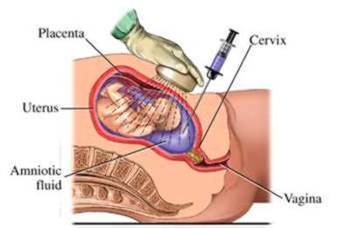

Slide 28
ENΔΕΙΞΕΙΣ 1
ΜΕΓΑΛΗ ΗΛΙΚΙΑ ΜΗΤΕΡΑΣ
ΌΤΑΝ ΟΙ ΔΟΚΙΜΑΣΙΕΣ ΔΙΑΛΟΓΗΣ(SCREENING) ΔΙΝΟΥΝ ΚΙΝΔΥΝΟ>1/250
ΜΑΙΕΥΤΙΚΟ ΙΣΤΟΡΙΚΟ ΔΙΑΜΑΡΤΙΑΣ ΝΕΥΡΙΚΟΥ ΣΥΣΤΗΜΑΤΟΣ
ΠΡΟΗΓΟΥΜΕΝΟ ΠΑΙΔΙ ΜΕ ΚΛΗΡΟΝΟΜΙΚΕΣ ΜΕΤΑΒΟΛΙΚΕΣ ΔΙΑΤΑΡΑΧΕΣ
ΠΡΟΗΓΟΥΜΕΝΟ ΠΑΙΔΙ ΜΕ ΧΡΩΜΟΣΩΜΙΚΕΣ ΑΝΩΜΑΛΙΕΣ

Slide 29
ΕΝΔΕΙΞΕΙΣ 2
6.ΧΡΩΜΟΣΩΜΙΚΕΣ ΑΝΩΜΑΛΙΕΣ ΓΟΝΕΩΝ
7.ΝΟΣΗΜΑΤΑ ΠΟΥ ΣΥΝΔΕΟΝΤΑΙ ΜΕ Χ ΧΡΩΜΟΣΩΜΑ ΣΕ ΓΥΝΑΙΚΑ ΠΙΘΑΝΟ ΦΟΡΕΑ
8.ΟΙΚΟΓΕΝΕΙΑΚΟ ΙΣΤΟΡΙΚΟ ΧΡΩΜΟΣΩΜΙΚΩΝ Η ΓΕΝΕΤΙΚΩΝ ΝΟΣΩΝ
9.ΚΛΗΡΟΝΟΜΙΚΑ ΝΟΣΗΜΑΤΑ
10.ΣΥΓΓΕΝΕΙΣ ΛΟΙΜΩΞΕΙΣ

Slide 30
ΕΝΔΕΙΞΕΙΣ 3
11.ΠΑΘΟΛΟΓΙΚΑ ΕΥΡΗΜΑΤΑ ΣΤΟΝ ΥΠΕΡΗΧΟ
12.ΕΠΙΘΥΜΙΑ ΓΟΝΕΩΝ
13.ΑΥΞΗΜΕΝΗ ΑΝΗΣΥΧΙΑ
14.ΕΚΤΙΜΗΣΗ ΠΝΕΥΜΟΝΙΚΗΣ ΩΡΙΜΟΤΗΤΑΣ

Slide 31
ΕΠΙΠΛΟΚΕΣ
ΣΥΣΤΟΛΕΣ ΜΥΟΜΗΤΡΙΟΥ
ΚΟΛΠΙΚΗ ΑΙΜΟΡΡΟΙΑ
ΑΜΝΙΟΝΙΤΙΔΑ
ΔΙΑΡΡΟΗ ΑΜΝΙΑΚΟΥ
ΑΥΤΟΜΑΤΗ ΕΚΤΡΩΣΗ(0,5%)
ΠΡΟΩΡΟ ΤΟΚΕΤΟ

Slide 32
ΟΙ ΚΥΗΣΕΙΣ ΥΨΗΛΟΥ ΚΙΝΔΥΝΟΥ ΕΧΟΥΝ ΟΥΤΩΣ Η ΑΛΛΩΣ ΜΕΓΑΛΥΤΕΡΟ ΚΙΝΔΥΝΟ ΑΥΤΟΜΑΤΩΝ ΕΚΤΡΩΣΕΩΝ
ΣΕ Rh AΡNHTIKEΣ ΓΥΝΑΙΚΕΣ ΑΠΑΡΑΙΤΗΤΗ Η ΧΟΡΗΓΗΣΗ ΑΝΤΙ-D ΣΦΑΙΡΙΝΗΣ

Slide 33
ΟΜΦΑΛΙΔΟΚΕΝΤΗΣΗ
ΜΕΤΑ ΤΗΝ 19^{Η} ΕΒΔΟΜΑΔΑ
ΕΚΤΙΜΗΣΗ
ΧΡΩΜΟΣΩΜΑΤΙΚΟΥ ΕΛΕΓΧΟΥ
ΑΙΜΑΤΟΛΟΓΙΚΕΣ
ΒΙΟΧΗΜΙΚΕΣ ΠΑΡΑΜΕΤΡΟΙ
ΜΕΤΑΓΓΙΣΗ
ΕΠΙΠΛΟΚΕΣ
ΒΡΑΔΥΚΑΡΔΙΑ
ΠΡΟΣΚΑΙΡΗ ΔΙΑΦΥΓΗ ΑΙΜΑΤΟΣ

Slide 34
ΠΡΟΓΕΝΝΗΤΙΚΟΣ ΕΛΕΓΧΟΣ ΜΕ ΟΡΟΛΟΓΙΚΟΥΣ ΔΕΙΚΤΕΣ
ΑΥΞΗΜΕΝΗ AFP ΣΤΟΝ ΟΡΟ ΤΗΣ ΜΗΤΕΡΑΣ
ΒΛΑΒΕΣ ΤΟΥ ΝΕΥΡΙΚΟΥ ΣΩΛΗΝΑ
ΠΟΛΥΔΥΜΗ ΚΥΗΣΗ
ΟΜΦΑΛΟΚΗΛΗ
ΓΑΣΤΡΟΣΧΙΣΗ
TURNER
ΑΠΟΦΡΑΞΗ ΕΝΤΕΡΟΥ ΕΜΒΡΥΟΥ
ΤΕΡΑΤΩΜΑ

Slide 35
ΣΥΝΔΙΑΣΜΟΣ AFP-E3-β-HCG
Σ.DOWN
ΤΡΙΣΩΜΙΑ 18
ΤΡΙΠΛΟ ΤΕΣΤ Η Α-ΤΕΣΤ
ΜΕΤΑ ΤΙΣ 15 ΕΒΔΟΜΑΔΕΣ

Slide 36
ΔΙΠΛΟ ΤΕΣΤ-ΑΥΧΕΝΙΚΗ ΔΙΑΦΑΝΕΙΑ
PAPP-A
ΕΛΕΥΘΕΡΗ β-hCG
ΜΕΤΑ ΤΙΣ 9 ΕΒΔΟΜΑΔΕΣ
ΣΥΝΔΙΑΖΕΤΑΙ ΜΕ ΑΥΧΕΝΙΚΗ ΔΙΑΦΑΝΕΙΑ
ΠΡΟΣΤΙΘΕΤΑΙ Η ΑΠΟΥΣΙΑ ΡΙΝΙΚΟΥ ΟΣΤΟΥ,ΠΑΛΙΝΔΡΟΜΗΣΗ ΣΤΗΝ ΤΡΙΓΛΩΧΙΝΑ ΒΑΛΒΙΔΑ ΚΑΙ Η ΡΟΗ ΣΤΟΝ ΦΛΕΒΩΔΗ ΠΟΡΟ

Slide 37
ΠΡΟΕΜΦΥΤΕΥΤΙΚΗ ΔΙΑΓΝΩΣΗ
ΣΤΗΝ ΕΞΩΣΩΜΑΤΙΚΗ ΓΟΝΙΜΟΠΟΙΗΣΗ
Η ΑΠΌ ΑΦΑΙΡΕΣΗ ΕΝΌΣ ΚΥΤΤΑΡΟΥ ΑΠΌ ΕΜΒΡΥΟ ΟΧΤΩ ΚΥΤΤΑΡΩΝ Η ΑΠΌ ΤΗΝ ΤΡΟΦΟΒΛΑΣΤΗ

Slide 38
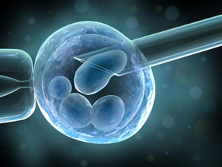

Slide 39
ΕΜΠΥΡΗΝΑ ΕΜΒΡΥΙΚΑ ΚΥΤΤΑΡΑ ΚΑΙ ΕΛΕΥΘΕΡΟ ΕΜΒΡΥΙΚΟ DNA ΣΤΗΝ ΜΗΤΡΙΚΗ ΚΥΚΛΟΦΟΡΙΑ
ΧΩΡΙΣ ΕΠΕΜΒΑΤΙΚΕΣ ΤΕΧΝΙΚΕΣ
ΕΜΒΡΥΙΚΑ ΛΕΜΦΟΚΥΤΤΑΡΑ,ΕΡΥΘΡΟΚΥΤΤΑΡΑ ΚΑΙ ΚΥΤΤΑΡΑ ΤΡΟΦΟΒΛΑΣΤΗΣ ΣΤΗ ΜΗΤΡΙΚΗ ΚΥΚΛΟΦΟΡΙΑ
ΠΡΟΣΔΙΟΡΙΣΜΟΣ RHESUS EΜΒΡΥΟΥ
ΦΥΛΟ
ΣΥΝΔΡΟΜΟ DOWN,18,13

